Slide 1

CHAPTER 2: BACKGROUND

Slide 2
Nội dung
01
TỔNG QUAN VỀ CSDL QUAN HỆ
KHÁI NIỆM VỀ CSDL QUAN HỆ CHUẨN HÓA NGÔN NGỮ DỮ LIỆU QUAN HỆ
02
TỔNG QUAN VỀ MẠNG MÁY TÍNH
PHÂN LOẠI MẠNG MÁY TÍNH CÁC HÌNH THỨC GIAO TIẾP CÁC KHÁI NIỆM VỀ GIAO TIẾP DỮ LIỆU CÁC GIAO THỨC GIAO TIẾP

Slide 3
TỔNG QUAN VỀ CSDL QUAN HỆ

Slide 4
KHÁI NIỆM VỀ CSDL QUAN HỆ
Một CSDL là một tập cấu trúc dữ liệu liên quan đến các hiện tượng ngoài đời thực mà chúng ta đang mô phỏng.
Một dữ liệu quan hệ là một cấu trúc cơ dữ liệu ở dạng bảng.

Slide 5
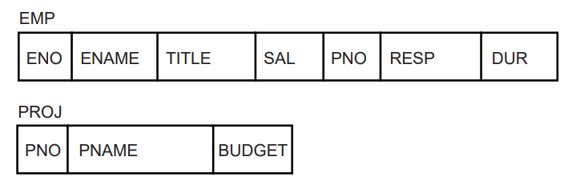
CSDL mô phỏng một công ty kỹ thuật
Notes:
Các thực thể sẽ là nhân viên (EMP) và dự án (PROJ). Với mỗi nhân viên, chúng ta sẽ có số điện thoại nhân viên (ENO), tên nhân viên (ENAME), chức danh trong công ty (TITLE), lương (SAL), mã số dự án của nhân viên đang tham gia(PNO), vai trò trong dự án (RESP), và thời gian được giao để hoàn thành dự án (DUR).
Tương tự, với mỗi dự án chúng ta sẽ lưu lại mã dự án (PNO), tên dự án (PNAME), và chi phí dự án (BUDGET).

Slide 6
Lược đồ quan hệ cho CSDL trên:
EMP (ENO, ENAME, TITLE, SAL, PNO, RESP, DUR)
PROJ (PNO,PNAME, BUDGET)
Notes:
Trong lược đồ quan hệ EMP có 7 thuộc tính: ENO, ENAME, TITLE, SAL, PNO, RESP, DUR. Giá trị của ENO là miền dữ liệu của tất cả mã số nhân viên hợp lệ, chẳng hạn như D1, giá trị của ENAME là miền dữ liệu đến của tất cả tên hợp lệ, chẳng hạn như D2 và tiếp tục như thế.
Khóa của lược đồ quan hệ là một tập con khác rỗng sao cho các giá trị của các thuộc tính gồm cả khóa sẽ là duy nhất từng bộ của quan hệ. Những thuộc tính dùng để làm khóa được gọi là thuộc tính chính. Một tập các khóa thường được gọi là một siêu khóa. Như vậy đối với ví dụ của chúng ta, khóa của PROJ là PNO, và của EMP là tập (ENO, PNO).

Slide 7
0 != null
Một giá trị thuộc tính có thể không được xác định.
Có thể hiểu theo nhiều cách khác nhau, phổ biến nhất là “không xác định” hoặc “không áp dụng”. Giá trị đặc biệt của thuộc tính này được gọi là null.
Biểu diễn giá trị null phải khác với bất kỳ giá trị miền nào khác và cần đặc biệt chú ý phân biệt nó với giá trị 0.

Slide 8
CHUẨN HÓA
Mục tiêu của chuẩn hóa là loại bỏ các điểm bất thường (hoặc các khía cạnh không mong muốn) của một quan hệ để có được các quan hệ tốt hơn.
Bốn vấn đề sau có thể tồn tại trong một lược đồ quan hệ:

Slide 9
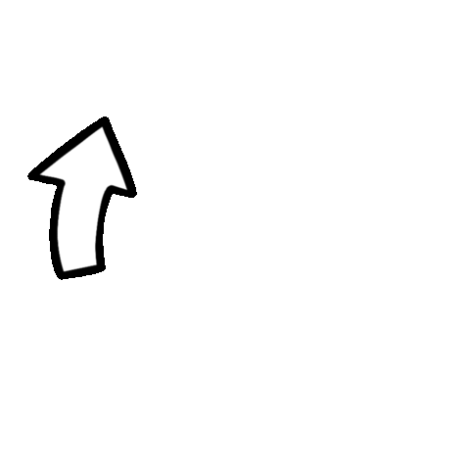
Lặp lại dị thường:
Một số dữ liệu có thể bị lặp lại không cần thiết.

Slide 10
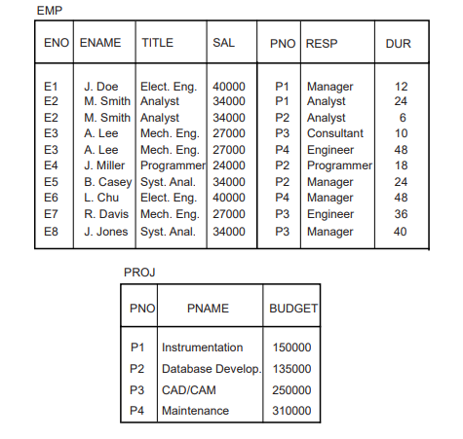
Notes:
Ví dụ, hãy xem xét mối quan hệ EMP trong hình: Tên, chức danh và mức lương của một nhân viên được lặp lại cho mỗi dự án mà người này tham gia vào.

Slide 11
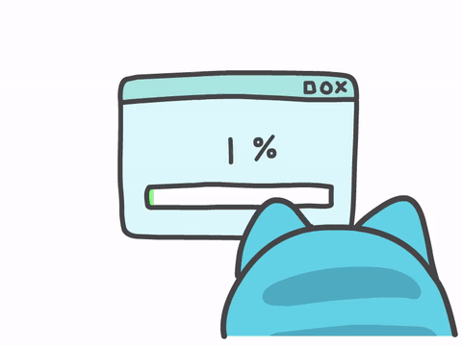
Cập nhật dị thường:
Do dữ liệu bị lặp lại, tốc độ cập nhật có thể bị chậm đi.

Slide 12
Notes:
Do dữ liệu bị lặp lại, tốc độ cập nhật có thể bị chậm.
Ví dụ, nếu lương của một nhân viên thay đổi, nhiều dòng sẽ phải thay đổi theo.

Slide 13
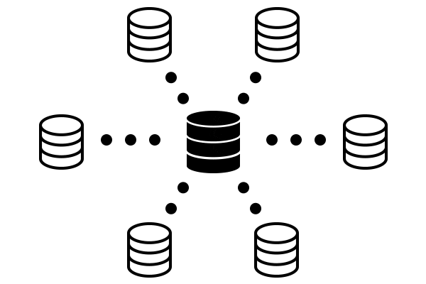
Chèn dữ liệu dị thường:
Không thể thêm dữ liệu mới vào hệ cơ sở dữ liệu.

Slide 14
Notes:
Ví dụ, khi một nhân viên được nhận vào công ty, chúng ta không thể thêm thông tin cá nhân (tên, chức danh, lương) vào EMP cho đến khi người đó tham gia vào dự án. Đó là bởi vì khóa của EMP bao gồm thuộc tính PNO, và giá trị null không được phép thêm vào khóa.

Slide 15
Xóa bất thường:
Trái ngược với chèn dữ liệu dị thường. Nếu một nhân viên chỉ tham gia vào một dự án, và dự án đó bị hủy, thì không thể xóa dữ liệu dự án đó trong EMP.
Làm như vậy sẽ dẫn đến xóa tuple duy nhất về nhân viên đó, do đó dẫn đến mất thông tin cá nhân mà chúng ta muốn lưu trữ.

Slide 17
Chuẩn hóa sẽ giúp chuyển đổi các lược đồ quan hệ tùy ý thành các lược đồ không có những vấn đề trên.
Một quan hệ với một hoặc nhiều những vấn đề trên sẽ được tách thành 2 hoặc nhiều quan hệ có dạng chuẩn cao hơn.
Một quan hệ được cho là ở dạng chuẩn nếu nó thỏa mãn các điều kiện liên quan đến dạng chuẩn đó.

Slide 18
Các dạng chuẩn:
Dạng chuẩn 1 (1NF)
Dạng chuẩn 2 (2NF)
Dạng chuẩn 3 (3NF)
Dạng chuẩn Boyce-Codd (BCNF)
Dạng chuẩn 4 (4NF)
Dạng chuẩn 5 (5NF)

Slide 19
BCNF và các dạng bình thường thấp hơn dựa trên các phụ thuộc hàm (FD), 4NF dựa trên các phụ thuộc nhiều giá trị và 5NF dựa trên các phụ thuộc kết hợp phép chiếu.

Slide 20
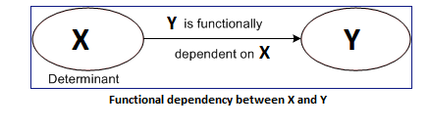
Gọi R là một quan hệ được xác định trên tập các thuộc tính A = {A1, A2, ..., An} và cho X ⊂ A, Y ⊂ A. Nếu với mỗi giá trị của X trong R, chỉ có một giá trị Y liên kết, thì “X xác định Y” hoặc “Y phụ thuộc X” ký hiệu X → Y.

Slide 21
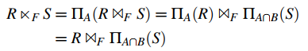
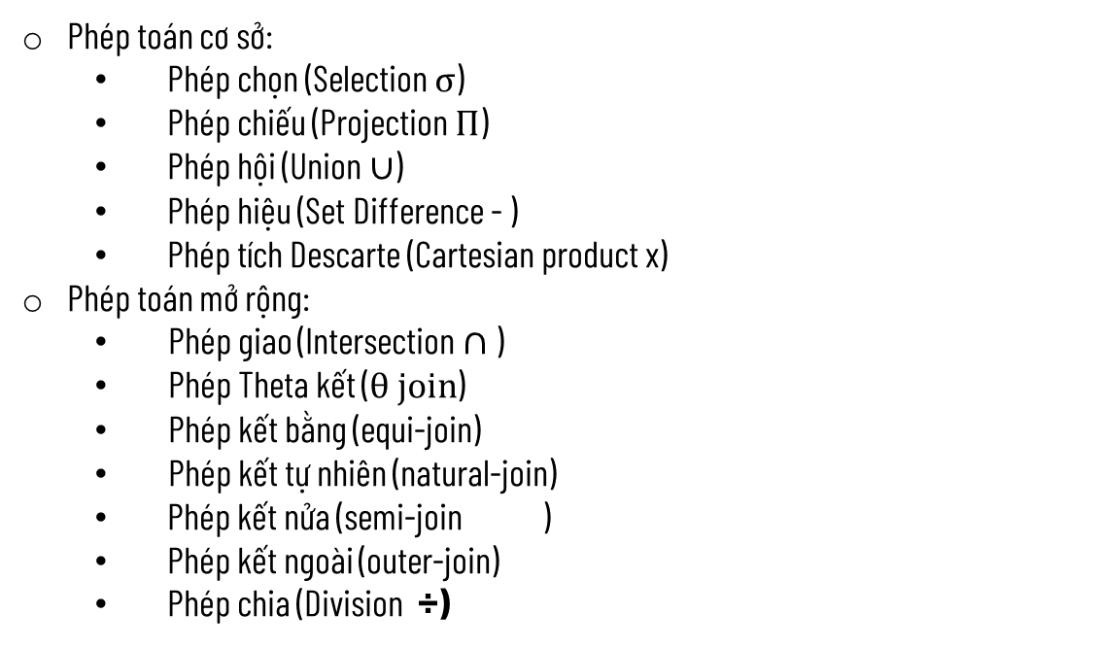
Đại số quan hệ (Relational Algebra)
Phép toán cơ sở:
Phép chọn (Selection σ)
Phép chiếu (Projection Π)
Phép hội (Union $∪$)
Phép hiệu (Set Difference - )
Phép tích Descarte (Cartesian product x)
Phép toán mở rộng:
Phép giao (Intersection $∩$ )
Phép Theta kết ($θ join$)
Phép kết bằng (equi-join)
Phép kết tự nhiên (natural-join)
Phép kết nửa (semi-join )
Phép kết ngoài (outer-join)
Phép chia (Division ÷)

Slide 22
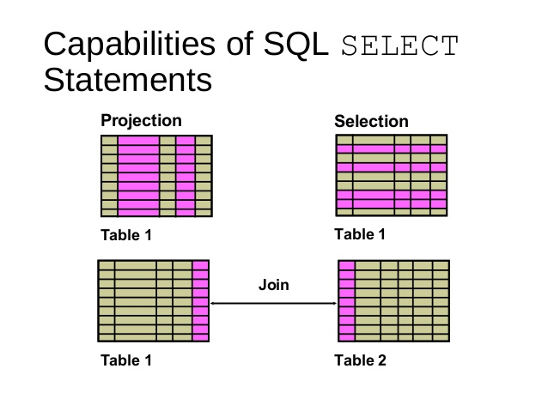
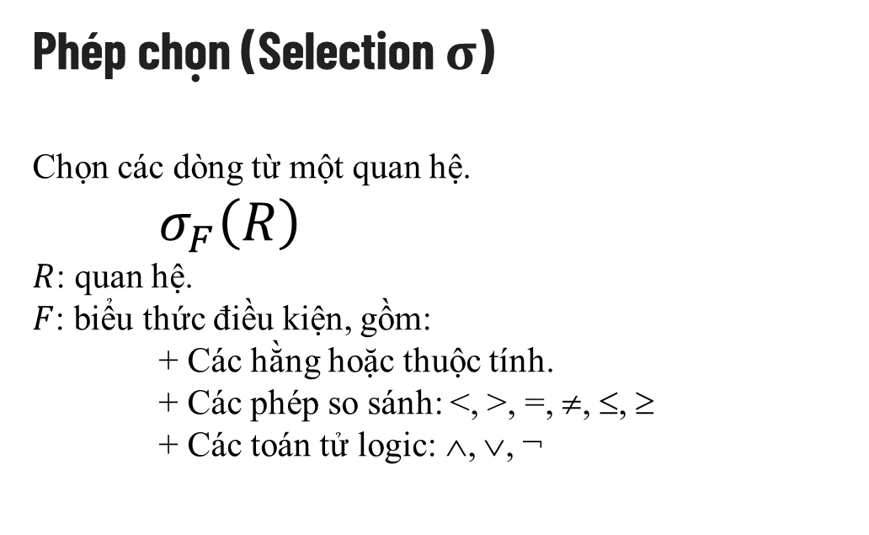
Phép chọn (Selection σ)
Chọn các dòng từ một quan hệ.
$σ_{F}\left(R\right)$
$R$: quan hệ.
$F$: biểu thức điều kiện, gồm:
+ Các hằng hoặc thuộc tính.
+ Các phép so sánh: <, >, =, ≠, ≤, ≥
+ Các toán tử logic: ∧, ∨, ¬

Slide 23
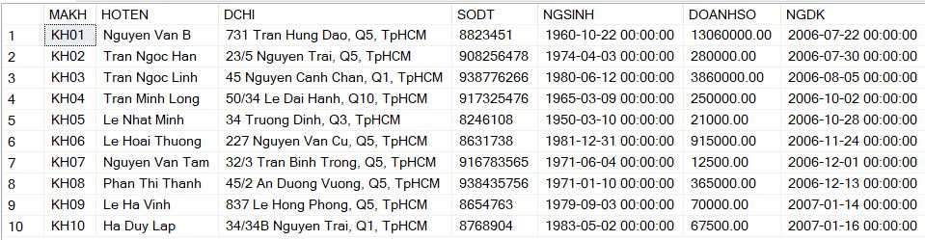
Phép chọn (Selection σ). Ví dụ.
Bảng KHACHHANG (khách hàng)

Slide 24
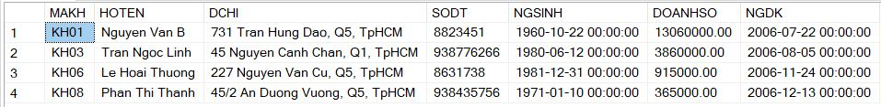
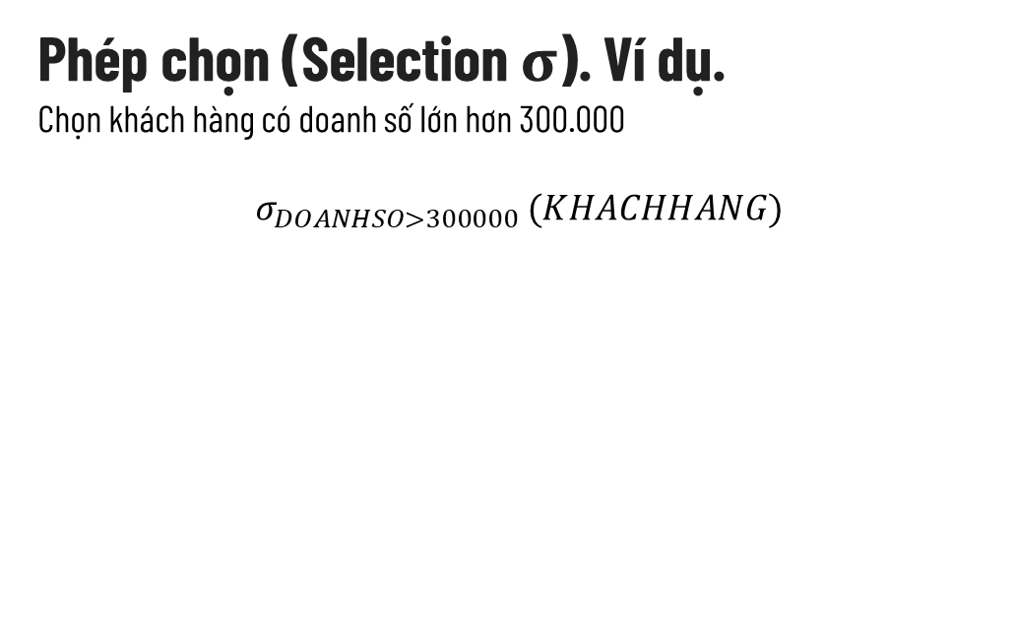
Phép chọn (Selection σ). Ví dụ.
Chọn khách hàng có doanh số lớn hơn 300.000
$$σ_{DOANHSO>300000 }(KHACHHANG)$$

Slide 25
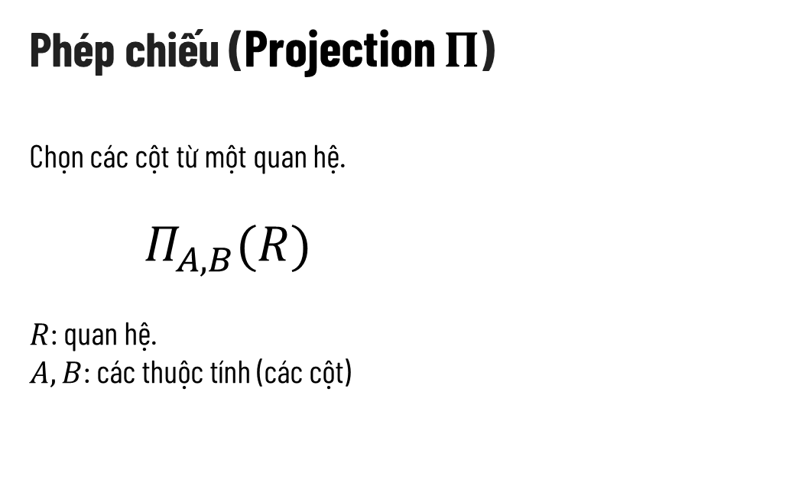
Phép chiếu (Projection Π)
Chọn các cột từ một quan hệ.
$Π_{A,B}(R)$
$R$: quan hệ.
$A, B$: các thuộc tính (các cột)

Slide 26
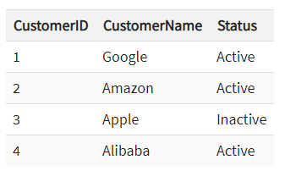
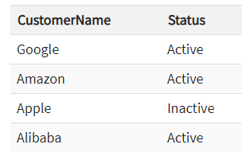
Thao tác Projection: Π CustomerName, Status (Customers) với thuộc tính là Customername và Status sẽ cho kết quả sau:

Slide 27
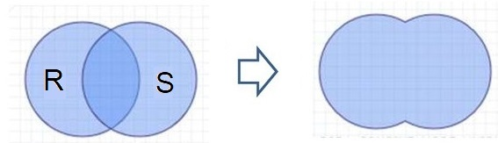
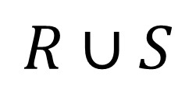
Phép hội (Union ∪)
Hội của hai quan hệ R và S tạo một quan hệ mới
chứa tất cả các bộ của R, hoặc của S hoặc của cả 2,
bộ trùng lấy 1.
$$R∪S$$

Slide 28
Phép hội (Union ∪)
Để thao tác Union hợp lệ, các điều kiện sau đây phải được thỏa mãn:
Bảng R và S phải cùng có số lượng thuộc tính.
Các miền thuộc tính cần phải tương thích.

Slide 29
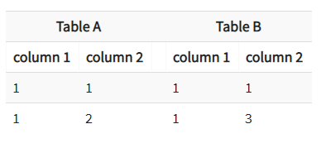
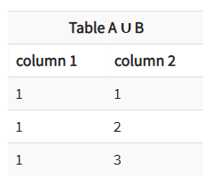
Biểu thức A ∪ B cho ra kết quả như sau:

Slide 30
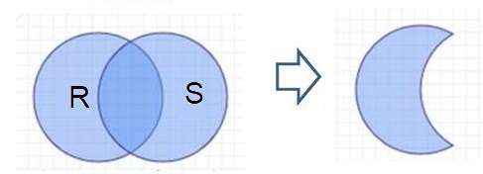
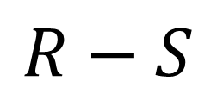
Phép hiệu (Set Difference - )
Hình thành một quan hệ chứa các bộ trong R nhưng không thuộc S.
$$R−S$$

Slide 31
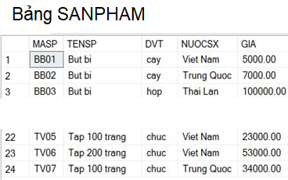
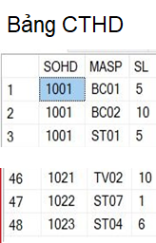
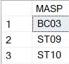
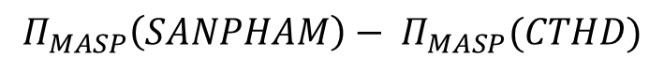
$$Π_{MASP}\left(SANPHAM\right)− Π_{MASP}(CTHD)$$

Slide 32
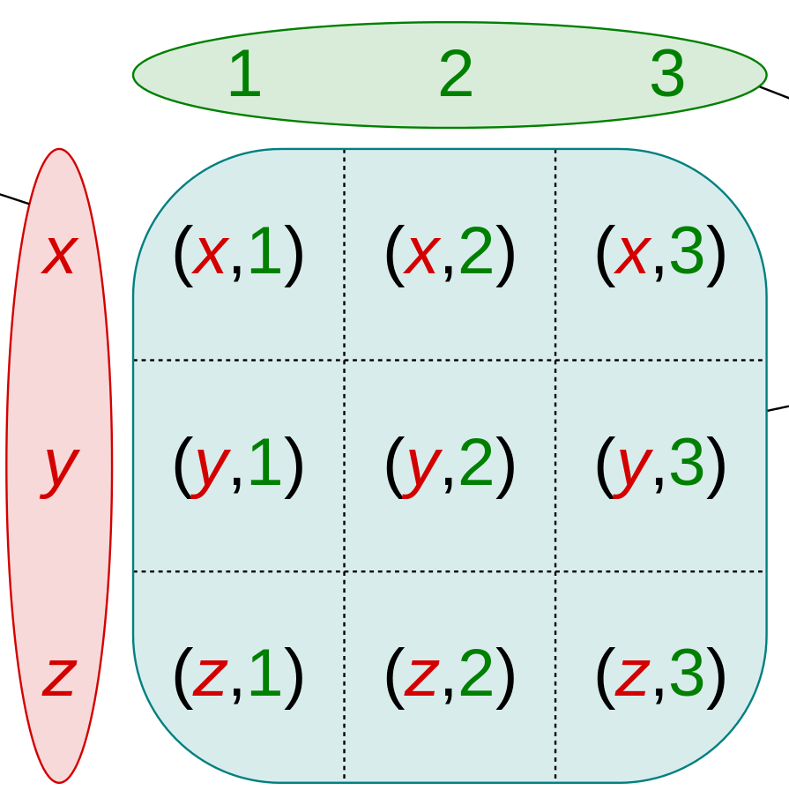
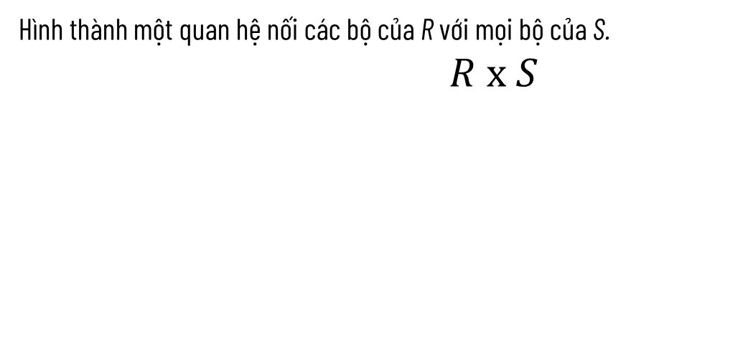
Phép tích Descarte (Cartesian Product X)
Hình thành một quan hệ nối các bộ của R với mọi bộ của S.
$R x S$

Slide 33
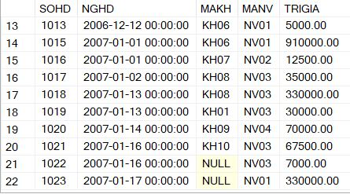
Ví dụ: Bảng HOADON

Slide 34
Ví dụ: Bảng KHACHHANG

Slide 35
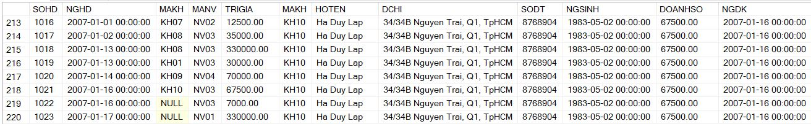
$$\left(HOADON\right) X \left(KHACHHANG\right)$$

Slide 36
Các phép toán mở rộng
Phép giao (Intersection ∩ )
Phép kết Theta (θ-join)
Phép kết bằng (equi-join)
Phép kết tự nhiên (natural-join)
Phép kết ngoài (outer-join)
Phép chia

Slide 37
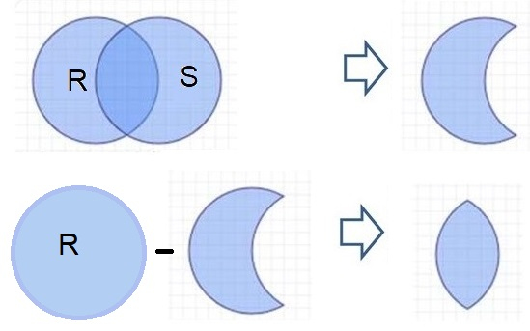
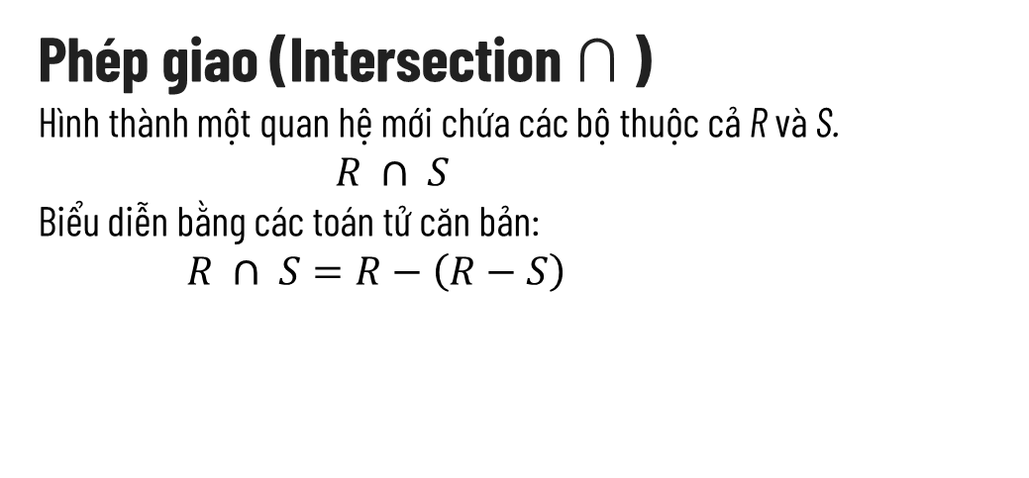
Phép giao (Intersection ∩ )
Hình thành một quan hệ mới chứa các bộ thuộc cả R và S.
$R ∩ S$
Biểu diễn bằng các toán tử căn bản:
$R ∩ S=R−\left(R−S\right)$

Slide 38
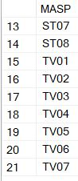
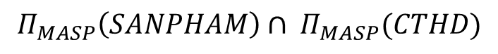
$$Π_{MASP}\left(SANPHAM\right)∩ Π_{MASP}(CTHD)$$

Slide 39
$$Π_{MASP}\left(SANPHAM\right)− Π_{MASP}(CTHD)$$

Slide 40
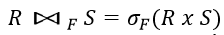
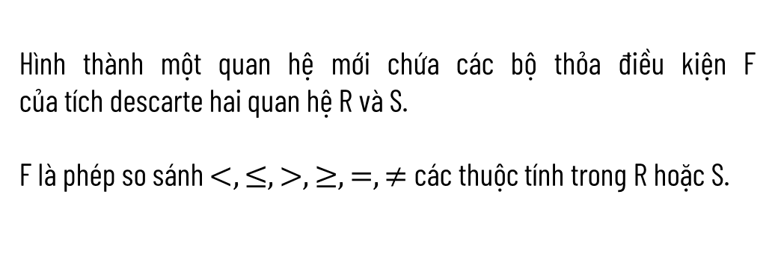
Phép Theta kết (θ-join).
Hình thành một quan hệ mới chứa các bộ thỏa điều kiện F của tích descarte hai quan hệ R và S.
F là phép so sánh $<, ≤, >, ≥, =, ≠$ các thuộc tính trong R hoặc S.

Slide 41
Ví dụ: Bảng HOADON

Slide 42
Ví dụ: Bảng KHACHHANG

Slide 43
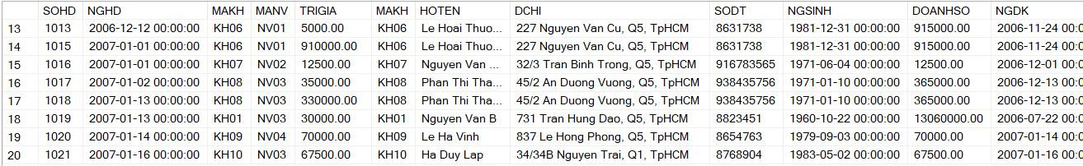

Slide 44
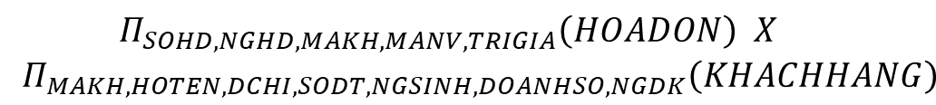
$$Π_{SOHD,NGHD,MAKH,MANV,TRIGIA}\left(HOADON\right) X$$
$$Π_{MAKH,HOTEN,DCHI,SODT,NGSINH,DOANHSO,NGDK}\left(KHACHHANG\right)$$

Slide 45
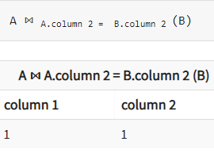
Phép kết bằng (equi-join)
EQUI Join: là khi thao tác Theta Join có chứa dấu bằng.

Slide 46
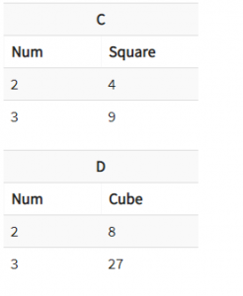
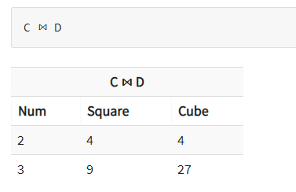
Phép kết tự nhiên (natural-join)
Natural Join: chỉ có thể được thực hiện nếu có một thuộc tính chung giữa các quan hệ. Tên và loại thuộc tính là phải giống nhau.

Slide 47
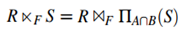
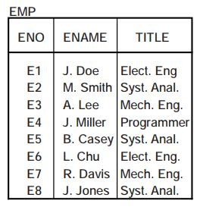
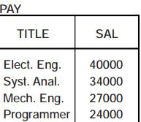
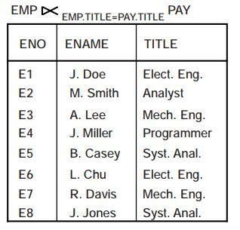
Phép kết nửa (semi-join )
Hình thành quan hệ chứa các bộ của R có thể tham gia kết với quan hệ S.

Slide 48
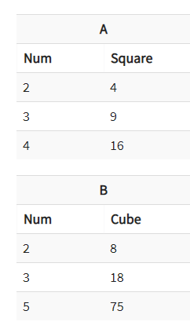
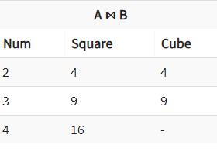
Left Outer Join:
Giữ các bộ của quan hệ bên trái, bộ nào không kết được với quan hệ bên phải thì điền null.

Slide 49
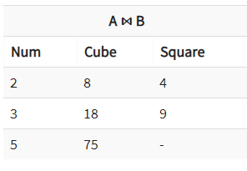
Right Outer Join:
Giữ các bộ của quan hệ bên phải, bộ nào không kết được với quan hệ bên trái thì điền null.

Slide 50
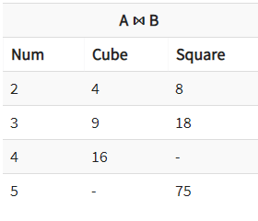
Full Outer Join:
Giữ các bộ của quan hệ hai bên, bộ nào không kết được thì điền null.

Slide 51
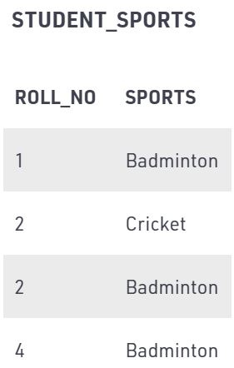



Phép chia (Division):
$$R {÷ }_{ }S$$
Mỗi bộ trong R có thể kết với tất cả các bộ trong S.

Slide 52
TỔNG QUAN VỀ MẠNG MÁY TÍNH

Slide 53
KHÁI NIỆM
Mạng máy tính (computer network) là hệ thống bao gồm nhiều hệ máy tính đơn lẻ (nút mạng) được kết nối với nhau theo kiến trúc nào đó và có khả năng trao đổi thông tin.
Các thành phần:
Máy chủ (nút, các thiết bị đầu cuối)
Switch
Liên kết giao tiếp

Slide 54
CÁC LOẠI MẠNG
Theo quy mô (phân bố địa lý)
Mạng rộng (WAN)
Khoảng cách giữa hai nút bất kỳ> 20km và có thể lên tới hàng nghìn km
Chậm trễ lâu do khoảng cách di chuyển
Tính không đồng nhất của phương tiện truyền dẫn
Tốc độ từ 150Mbps đến 10Gbps (OC192 trên đường trục)

Slide 55
Mạng cục bộ (LAN)
Giới hạn trong phạm vi địa lý (thường <2km)
Tốc độ 10-1000 Mbps
Độ trễ ngắn và tiếng ồn thấp
Mạng khu vực đô thị (MAN)
Giữa LAN và WAN

Slide 56
Topology
Bus
Star
Ring
Mesh

Slide 57
CÁC HÌNH THỨC GIAO TIẾP
Point-to-point (unicast)
Một hoặc nhiều liên kết (trực tiếp hoặc gián tiếp) giữa mỗi cặp nút
Luôn luôn giao tiếp giữa hai nút
Người nhận và người gửi được xác định bằng địa chỉ của họ có trong tiêu đề thư
Tin nhắn có thể đi theo một trong nhiều liên kết giữa người gửi và người nhận bằng cách sử dụng chuyển mạch hoặc định tuyến

Slide 58
Broadcast (đa điểm)
Thông điệp được truyền qua một kênh chia sẻ và được tất cả các nút nhận
Mỗi nút kiểm tra địa chỉ và nếu nó không phải là người nhận dự định, hãy bỏ qua
Nhiều thiết bị: trường hợp đặc biệt
Thông báo được gửi đến một tập hợp con của các nút

Slide 59
CÁC HÌNH THỨC KHÁC
Cặp xoắn
Đồng trục
Cáp quang
Vệ tinh
Microwave
Không dây

Slide 60
CÁC KHÁI NIỆM VỀ GIAO TIẾP DỮ LIỆU
Data communication:
Truyền thông dữ liệu (Data communication) là 1 tập hợp các công nghệ hỗ trợ cho việc giao tiếp giữa 2 máy chủ (hosts).
Các máy chủ được kết nối bằng các liên kết (links), mỗi liên kết có thể có một hoặc nhiều kênh:
Liên kết là một thực thể vật lý trong khi kênh là một thực thể logic.
Các liên kết truyền thông có thể mang tín hiệu ở dạng số (digital form) hoặc dạng analog.

Slide 61
Bandwidth:
Mỗi kênh giao tiếp có 1 dung lượng nhất đinh, có thể được định nghĩa là lượng thông tin có thể được truyền qua kênh trong một đơn vị thời gian nhất định, thường được gọi là băng thông của kênh.

Slide 62
Trong các kênh truyền dẫn analog, băng thông được định nghĩa là sự khác biệt (tính bằng hertz) giữa tần số thấp nhất và cao nhất có thể được truyền qua kênh mỗi giây.
Trong các liên kết kỹ thuật số (digital), băng thông đề cập đến số lượng bit có thể được truyền mỗi giây (bps).

Slide 63
CẤU TRÚC FRAME
Thông thường, giới hạn của kích thước của từng frame sẽ được thiết lập cho mỗi mạng, kèm theo những dữ liệu có vai trò kiểm soát việc truyền tải (the control informations) như địa chỉ nguồn (source addresses), địa chỉ đích (destinations), các mã kiểm tra lỗi khối (block error check codes),…

Slide 64


Slide 65
SƠ LƯỢC CHUYỂN MẠCH KÊNH VÀ CHUYỂN MẠCH GÓI
Chuyển mạch kênh:
Có nhiều hình thức chuyển mạch / định tuyến có thể được thực hiện trong mạng point-to-point. Cho phép tạo ra 1 kênh chuyên dụng riêng cho người gửi và người nhận. Được gọi là chuyển mạch gói (circuit switching), thường được sử dụng cho các trong các kết nối di động truyền thống.

Slide 66
Chuyển mạch gói:
Một hình thức chuyển mạch khác được sử dụng trong computer communication là chuyển mạch gói (packet switching): Dữ liệu cần vận chuyển sẽ được chia thành các gói có kích thước (size) và định dạng (format) xác định, được truyền đi 1 cách riêng rẽ thông qua các đường truyền (route) khác nhau để đến được nơi nhận. Do đó, các gói tin này có thể đến nơi nhận tại các thời điểm khác nhau cũng như sẽ sắp xếp không theo thứ tự ban đầu.

Slide 67
Vì thế khi các gói tin đến đích, giao thức lớp transport (The transport layer protocol) sẽ chịu trách nhiệm đối chiếu và sắp xếp các gói tin theo đúng thứ tự để tạo nên dữ liệu ban đầu.

Slide 68
CÁC GIAO THỨC GIAO TIẾP
Thiết lập kết nối vật lý giữa hai máy chủ là không đủ vì không đảm bảo tính tin cậy, toàn vẹn dữ liệu, hiệu quả ,xảy ra lỗi… vì vậy yêu cầu xây dựng giao thức.
Giao thức mạng được phân lớp mỗi lớp một chức năng xác định bởi lớp dưới cung cấp cho lớp trên gọi là giao thức stack/ bộ giao thức
Giao thức tiêu chuẩn đang thường dùng hiện nay là TCP/IP (Transport Control Protocol/Internet Protocol)

Slide 69
Lớp trên thêm 1 đoạn thông tin vào đầu gói tin rồi chuyển cho lớp dưới, lớp dưới lại thêm thông tin tiếp vào đầu gói tin để hỗ trợ cung cấp dịch vụ của nó.
Qua máy nhận sẽ làm ngược lại là lớp dưới đọc thông tin đầu gói tin đó và chuyển cho lớp trên.

Slide 70


Slide 71
GIAO THỨC TCP/IP
TCP / IP gồm 2 bộ giao thức một bộ tầng vận chuyển một bộ tầng network
Tầng vận chuyển giải quyết vấn đề mất dữ liệu ,băng thông, thời gian
bộ giao thức tầng network cung cấp phương tiện đóng gói gói tin để truyền qua đường truyền vật lý

Slide 72
Tầng vận chuyển cung cấp 2 giao thức là TCP và UDP.
Giao thức TCP hướng kết nối, đáng tin cậy, kiểm soát luồng nhưng không đảm bảo thời gian.
Giao thức UDP không hướng kết nối, không đáng tin cậy, không kiểm soát luồng, nhưng tốc độ truyền cao.
Bộ giao thức tầng network chứa thêm thông tin người nhận người gửi giúp xác định máy đích.

Slide 73
CÁC TẦNG GIAO TIẾP KHÁC
Tầng ứng dụng cung cấp thông số kỹ thuật mà các ứng dụng phân tán phải tuân theo vd html cho web.
Lớp dưới cùng đại diện cho mạng mỗi mạng có định dạng và giao thức truyền tải riêng.

Slide 74
Tiêu chuẩn hóa cho mạng LAN được dẫn đầu bởi Viện Kỹ sư Điện và Điện tử (IEEE), gọi là Tiêu chuẩn IEEE 802 gồm 3 lớp :
Lớp vật lý giải quyết các vấn đề truyền dữ liệu vật lý như tín hiệu.
Lớp kiểm soát truy cập phương tiện xác định ai có có quyền truy cập vào phương tiện truyền dẫn và khi nào.
Lớp điều khiển liên kết logic đảm bảo truyền gói tin giữa hai máy tính
Trong hầu hết các mạng LAN, giao thức lớp TCP và lớp IP được thực hiện trên đầu ba lớp này, cho phép mỗi máy tính có thể giao tiếp trực tiếp trên Internet

Slide 75


